Slide 1

Umělá plicní ventilace a její možnosti ve zdravotnickém zařízení (HFNO, NIV, UPV)
doc. MUDr. David Astapenko, Ph.D., MBA
KARIM, FNHK
LFHK UK

Slide 2
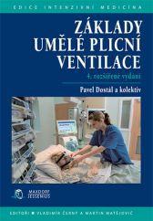


Cíle přednášky
Zásady oxygenoterapie
Rozdělení metod podpory dýchání
Indikace
Typy UPV
Péče o pacienta s přístrojovou podporou dýchání

Slide 3
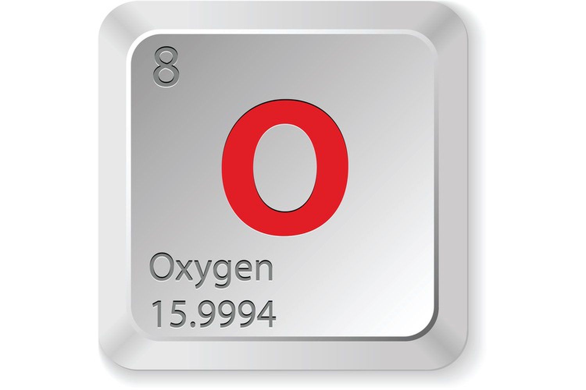
Zásady oxygenoterapie

Slide 4
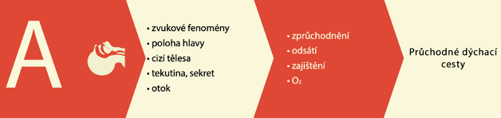
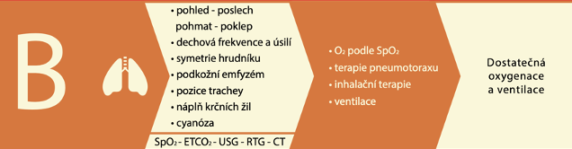
Zásady oxygenoterapie
Zvýšení vdechované koncentrace kyslíku
Odstranění arteriální hypoxémie
Efektivní tehdy, je-li příčinou arteriální hypoxémie alveolární hypoventilace (při snížené alveolární ventilaci nebo při zvýšeném nepoměru ventilace/perfuze)
Typ respiračního selhání, CAVE chronické hyperkapnické! (CHOPN)
Notes:
Historie - vznik po WWII, výrazné snížení morbidity a mortality po operacích

Slide 5
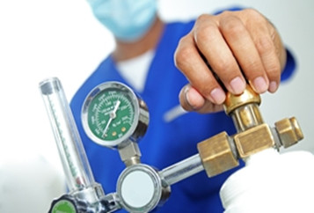
Indikace oxygenoterapie
(u pacientů bez chronického respiračního selhání)
SpO₂ méně než 93 %, PaO₂ méně než 70 mmHg (méně než 9 kPa)
rutinně po a v průběhu výkonů v celkové nebo regionální anestézii s použitím sedace, poúrazové stavy
šok jakékoli etiologie
zástava dechu a oběhu
intoxikace oxidem uhelnatým a kyanidy
cluster headache
Notes:
Historie - vznik po WWII, výrazné snížení morbidity a mortality po operacích

Slide 6
Rizika oxygenoterapie
kyslíková toxicita
  resorpční atelektázy
  plicní edém – ARDS
  kyslíková toxicita je funkcí koncentrace a délky aplikace, vzhledem k vysokému výskytu resorpčních atelektáz je vhodné kombinovat oxygenoterapii s dechovými cvičením nebo intermitentní neinvazivní ventilací
  u novorozenců fibróza oční čočky
u pacientů s chronickým globálním respiračním selháním retence CO₂ (cíl SpO₂ cca 88 – 92 %)
Notes:
Historie - vznik po WWII, výrazné snížení morbidity a mortality po operacích

Slide 7
Cíle oxygenoterapie
Obecná populace SpO₂ 92 – 96 %
Pacienti s CHOPN SpO₂ 88 – 92 %
Pacienti s CMP SpO₂ > 94 %
Pacienti s AKS SpO₂ > 90 %
Pacienti po KPR SpO₂ 94 – 98 %
Notes:
Historie - vznik po WWII, výrazné snížení morbidity a mortality po operacích

Slide 8
Rozdělení metod podpory dýchání
Neinvazivní
  nízko-průtoková oxygenoterapie
  vysoce-průtoková oxygenoterapie
  CPAP
  neinvazivní umělá plicní ventilace (NIV)
Invazivní umělá plicní ventilace (UPV)
Mimotělní membránová oxygenace (ECMO)
Notes:
Historie - vznik po WWII, výrazné snížení morbidity a mortality po operacích

Slide 9
Techniky oxygenoterapie u spontánně ventilujících nemocných bez zajištění dýchacích cest
Techniky zajišťující konstantní inspirační frakci O₂ – vysoko-průtokové systémy
Venturiho masky umožňují nastavit inspirační frakce 0,24, 0,28, 0,31, 0,35 a 0,4
Techniky nezajišťující konstantní inspirační frakci O₂ – nízko-průtokové systémy
Kyslíkové brýle, nosní katétr - zvýšení průtoku O₂ o 1 l/min zvyšuje inspirační frakci O₂ o 0,04
Otevřená maska – FiO₂ do 0,35 – 0,65
Maska s rezervoárem – FiO₂ 0,6 – 0,8
Notes:
Historie - vznik po WWII, výrazné snížení morbidity a mortality po operacích

Slide 10
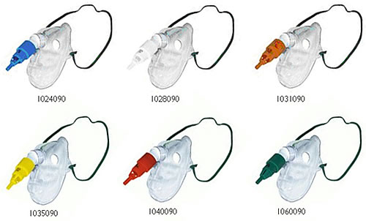
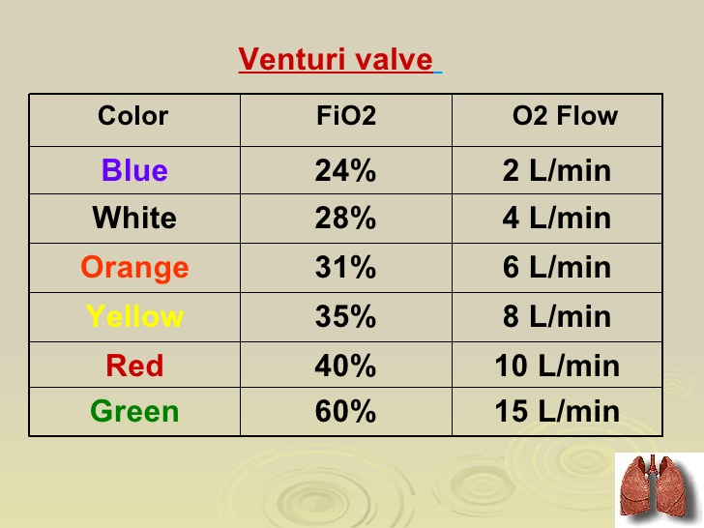
Venturi masky (CHOPN)
Notes:
Historie - vznik po WWII, výrazné snížení morbidity a mortality po operacích

Slide 11
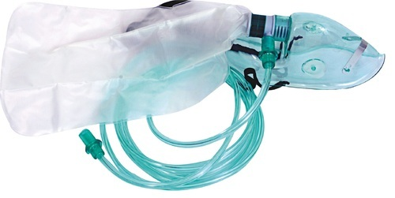
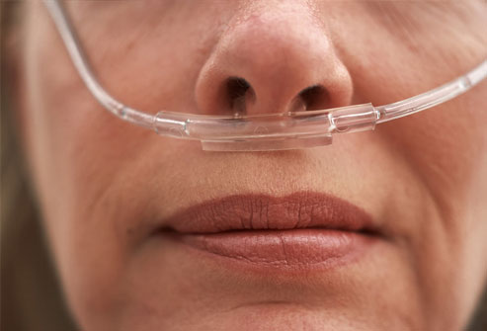
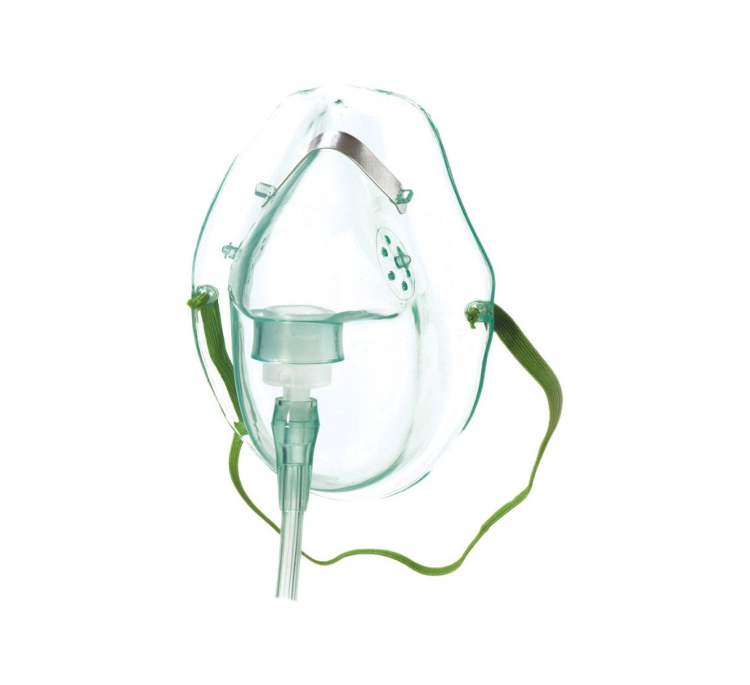
Nízko-průtokové systémy
Maska – min. průtok 5 l/min u nemocných s rizikem retence CO₂
Notes:
Historie - vznik po WWII, výrazné snížení morbidity a mortality po operacích

Slide 12
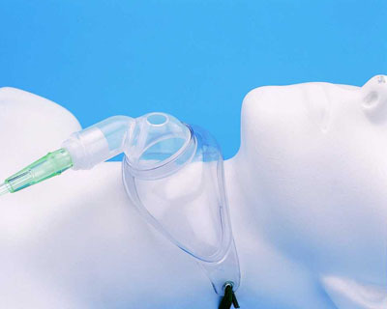
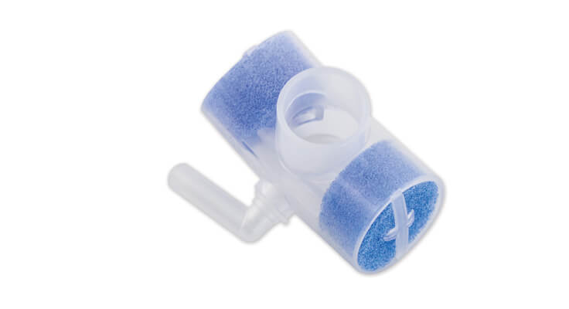
Techniky oxygenoterapie u spontánně ventilujících nemocných se zajištěním dýchacích cest
Ayre T (T-kus) se zdrojem vdechované směsi
T kus s pasivním výměníkem vlhkosti a tepla.
Tracheální kyslíková maska se zdrojem vdechované směsi
Notes:
Historie - vznik po WWII, výrazné snížení morbidity a mortality po operacích

Slide 13
CPAP – kontinuální přetlak v dýchacích cestách
Klasická technika
  Vysokoprůtokový zdroj O₂ (15-30 l/min)
  Rezervoir (gumový vak, objem alespoň 15 (18) l)
Vysokoprůtokový zdroj O₂ – on demand
  Generátor vysokého průtoku O₂ bez vaku (AIRVO)
Ventilátory pro IP nebo domácí UPV
  On demand režim
  Obvykle automatický s minimální tlakovou podporou
Notes:
Historie - vznik po WWII, výrazné snížení morbidity a mortality po operacích

Slide 14
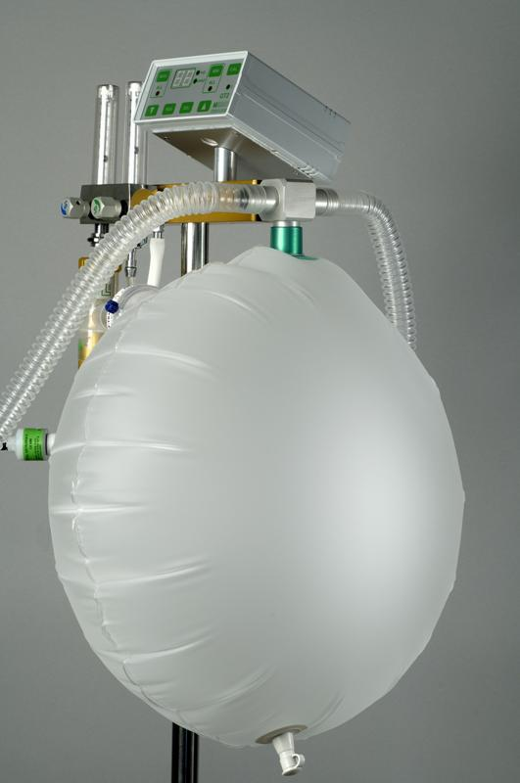
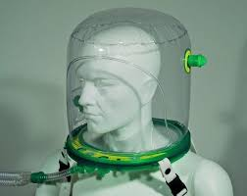
CPAP systém s rezervoárem
Notes:
Historie - vznik po WWII, výrazné snížení morbidity a mortality po operacích

Slide 15
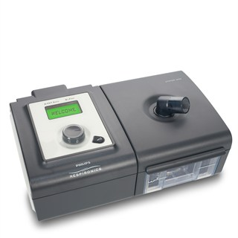
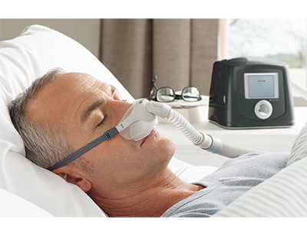
CPAP – obstrukční spánková apnoe
Notes:
Historie - vznik po WWII, výrazné snížení morbidity a mortality po operacích

Slide 16
Indikace a rizika CPAP
Intenzivní péče
Plicní edém
(Pooperační) podpora oxygenace u nemocných bez ventilačního selhání
Domácí použití
Syndrom obstrukční spánkové apnoe
Rizika
Možné zvýšení dechové práce
Zhoršení eliminace CO₂
Nedostatečné zvlhčení
Notes:
Historie - vznik po WWII, výrazné snížení morbidity a mortality po operacích

Slide 17
CPAP vs. NIV
NIV
Riziko asynchronie
Není oxygenační podporou per se bez PEEP a FiO₂
Výhodné vždy při retenci CO₂
Limitní tachypnoe
CPAP
„čistá“ podpora oxygenace
Zabránění kolapsu DC (obstrukce)
Výhodné vždy při tachypnoi
Nevhodné při hyperkapnii
Notes:
Historie - vznik po WWII, výrazné snížení morbidity a mortality po operacích

Slide 18
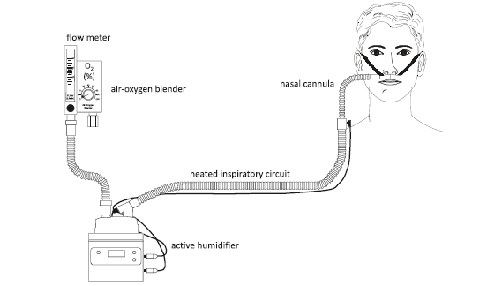
HFNO – high-flow nasal oxygen
Speciální nosní katétr
Zvlhčená směs O₂ + vzduch
Průtoky 30–60 l/min (dle výrobce až 80 l/min) u dospělých
V pediatrii 2–4 l/min/kg
Notes:
Historie - vznik po WWII, výrazné snížení morbidity a mortality po operacích

Slide 19
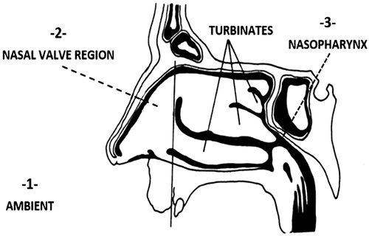
Princip fungování
Stabilní hodnota FiO₂
„wash out“ mrtvého prostoru HDC směsí s O₂
Pokles CO₂, nižší dechová práce ke kontrole CO₂
Generuje přetlak – ekvivalent CPAP/PEEP
1,5 (40 l/min); 2,2 (50 l/min); 3,1 (60 l/min)
Vliv otevřených úst
Kvalitní zvlhčení a ohřátí – nezhoršuje mukociliární transport
Notes:
Historie - vznik po WWII, výrazné snížení morbidity a mortality po operacích

Slide 20
Indikace
Hyperkapnické selhání
  U nemocných netolerujících konvenční NIV
  Lepší než prostá oxygenoterapie
Hypoxemické respirační selhání
  Vhodné pro mírné až středné těžké hypoxemické selhání
Postextubační období
  Nižší riziko reintubace ve srování s konveční oxygenoterapií
Před rizikovou intubací na ICU
Notes:
Historie - vznik po WWII, výrazné snížení morbidity a mortality po operacích

Slide 21
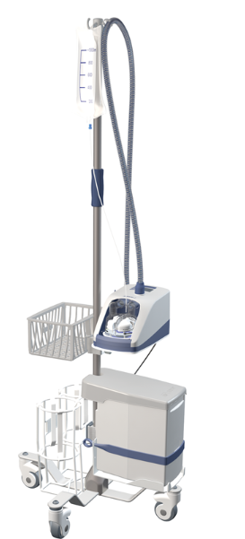
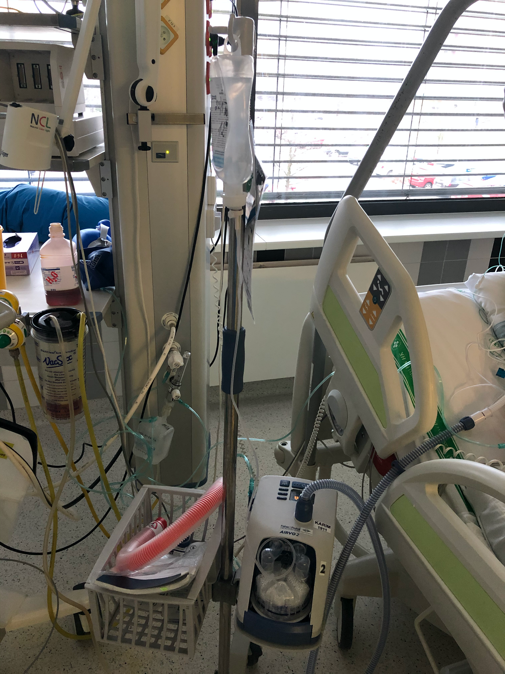

Slide 22
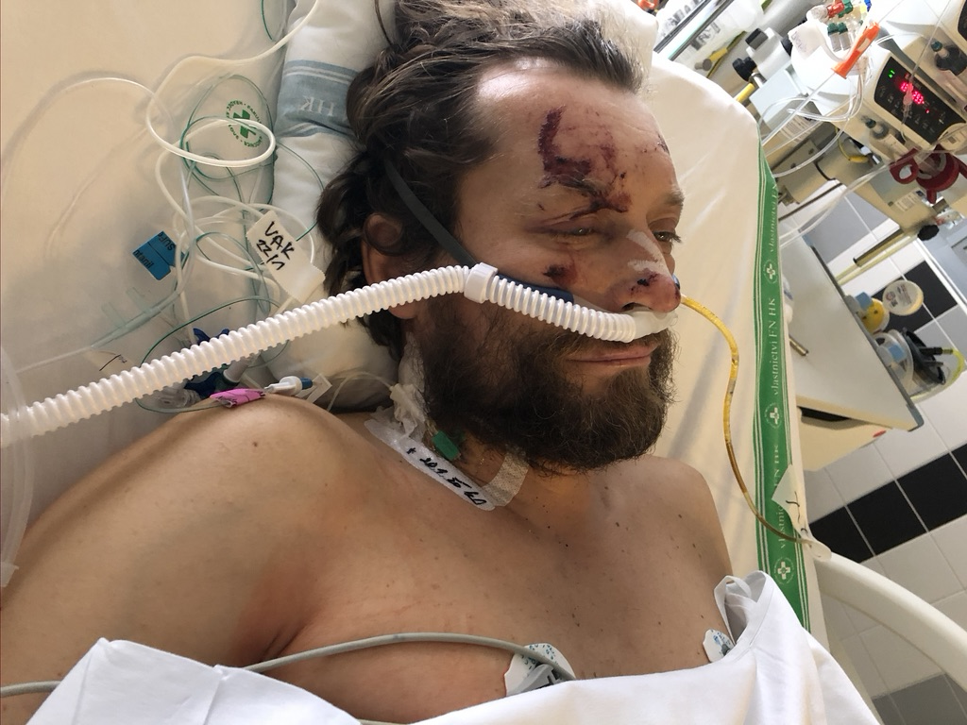
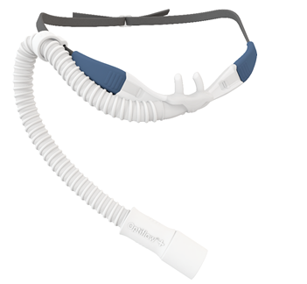
Správná velikost nosní kanyly

Slide 23
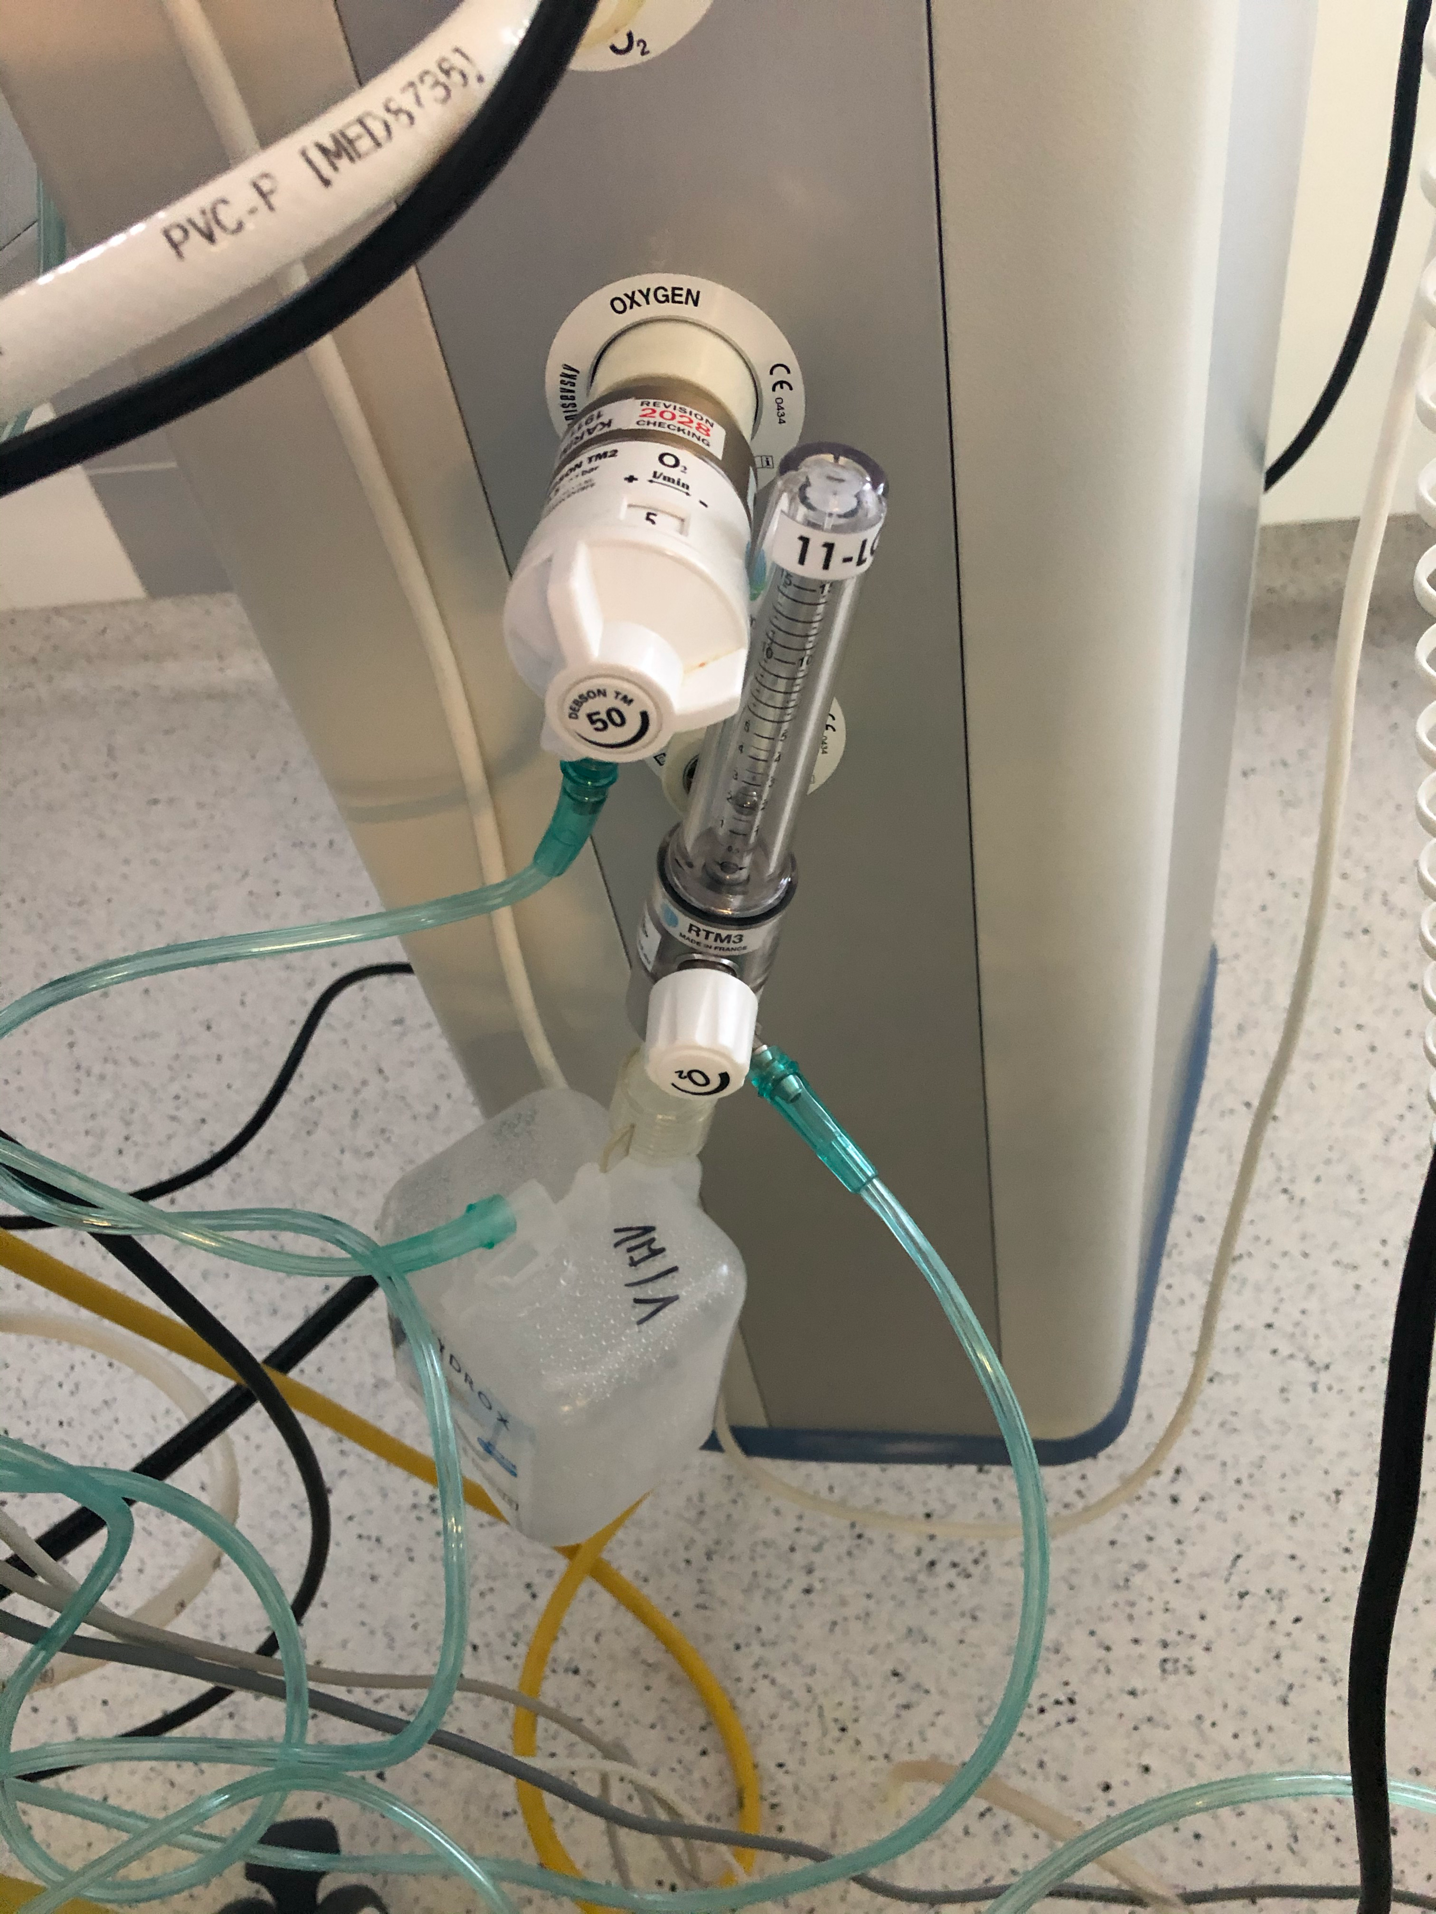
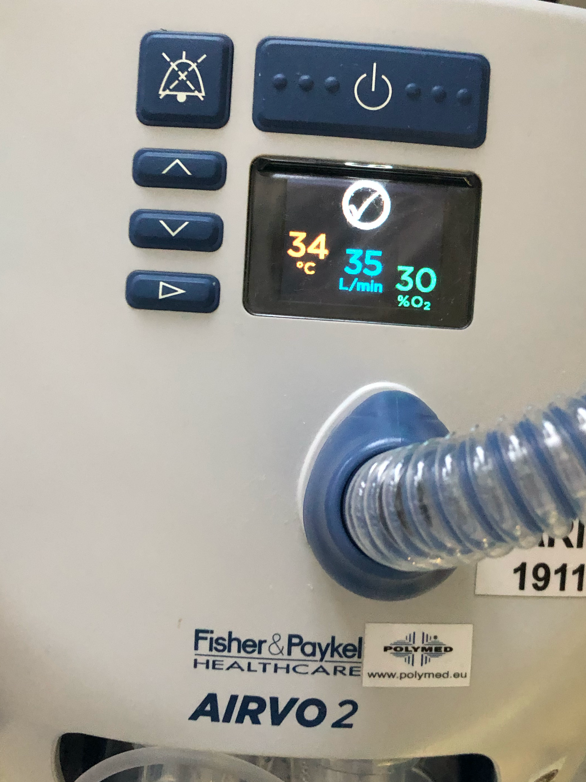

Slide 24
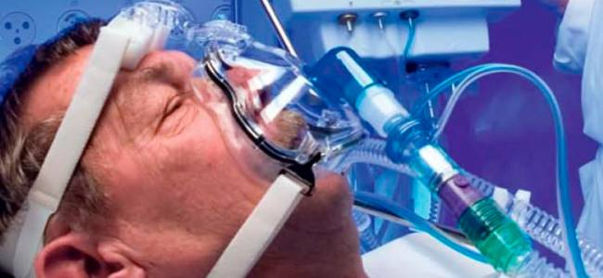
Neinvazivní ventilace – NIV
UPV bez zajištění dýchacích cest tracheální intubací nebo tracheostomickou kanylou
režim tlakové podpory s využitím hodnot inspiračních tlaků do 15-20 cm H₂O cm a PEEP do 10 cm H₂O cm
nižší výskyt infekčních komplikací umělé plicní ventilace a komplikací vzniklých z invazivního zajištění dýchacích cest
Notes:
Historie - vznik po WWII, výrazné snížení morbidity a mortality po operacích

Slide 25
Indikace NIV
akutní exacerbace s CHOPN s hyperkapnií a/nebo hypoxémií
kritické asthma
plicní edém
akutní plicní selhání v časné fázi
časná poextubační fáze u nemocných po invazivní UPV s rizikem hypoventilace
kontuze plic a sériové zlomeniny žeber především při izolovaném traumatu hrudníku
Notes:
Historie - vznik po WWII, výrazné snížení morbidity a mortality po operacích

Slide 26
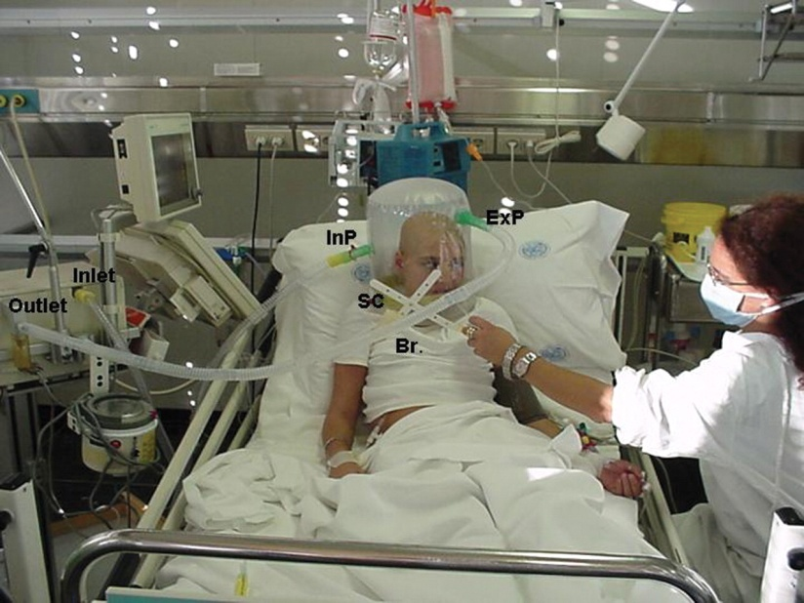
Rizika a komplikace NIV
aspirace žaludečního obsahu
kožní exkoriace způsobené maskou
exacerbace ICHS
retence sputa v dýchacích cestách
selhání metody (10–60 %)
Notes:
Historie - vznik po WWII, výrazné snížení morbidity a mortality po operacích

Slide 30
Helma – limity
Menší snížení práce dýchacích svalů
  Zpoždění
  Opožděné tlakování
Hluk, nízká nebo vysoká vlhkost
Riziko zpětného vdechování CO₂
Vyšší riziko asynchronie

Slide 31
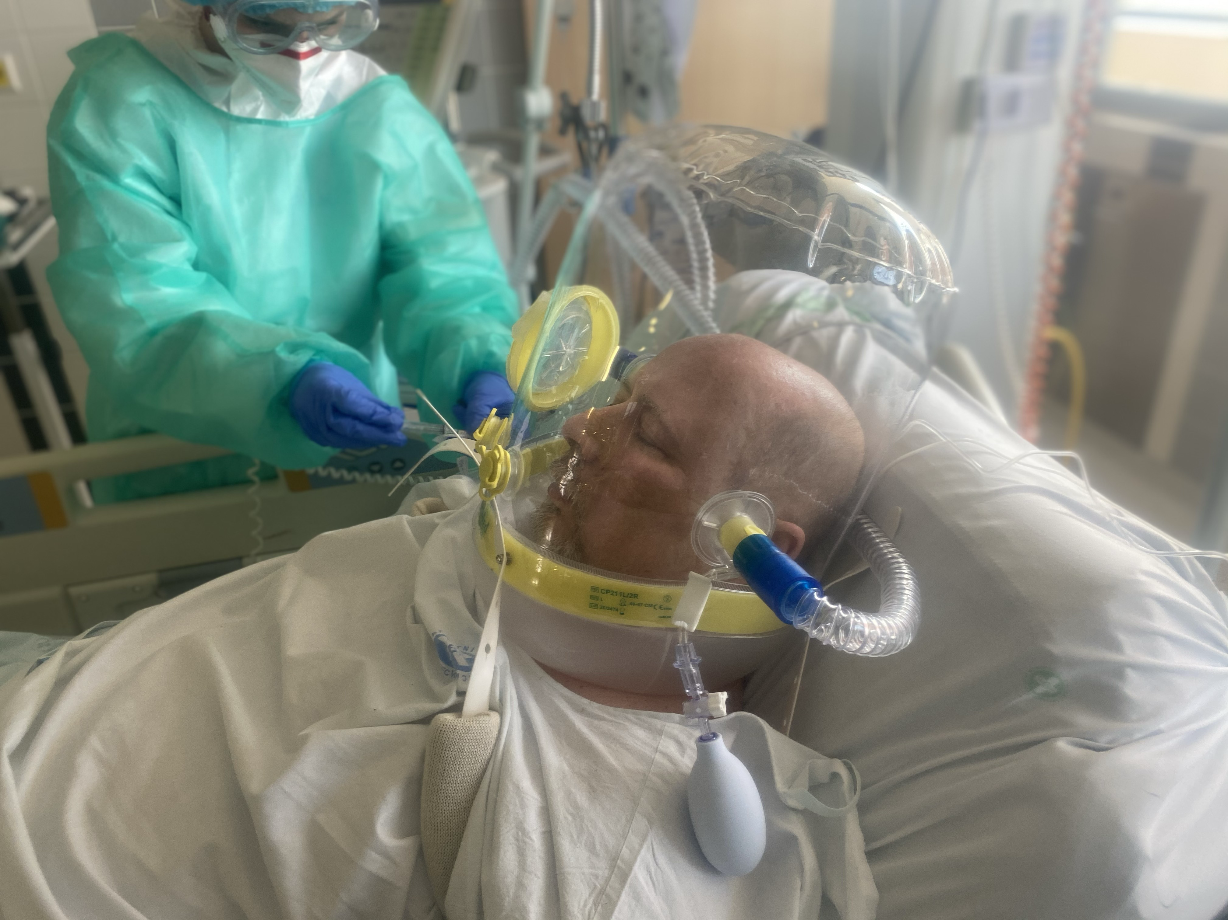


Slide 32
Příprava pacienta k NIV
Vysvětlení techniky
Motivace
Zvážení sedace/anxiolýzy
  Cave: nemocní s hyperkapnií
Volba masky – dát možnost nemocnému zvolit
Aktivní účast nemocného při zahájení
Domluvení komunikace
Přestávky – strava, jídlo
Spánek
Notes:
Historie - vznik po WWII, výrazné snížení morbidity a mortality po operacích

Slide 33
Způsob nastavení NIV
PEEP 2 cm H₂O, podpora 2 cm H₂O
Postupná titrace dle cílů a etiologie
Nadměrné hodnoty ztěžují cyklování !
Při netěsnosti, interferenci (cyklování) úprava kritérií cyklování („exp. trigger“) nebo cyklování časem
Limitní inspirační tlaky 15-20 cm H₂O, nad 10 cm H₂O tolerance klesá
Ventilační režim
  1. Volba - PSV + CPAP
  2. Volba – BIPAP (A/C PCV) (cyklování)
Notes:
Historie - vznik po WWII, výrazné snížení morbidity a mortality po operacích

Slide 34
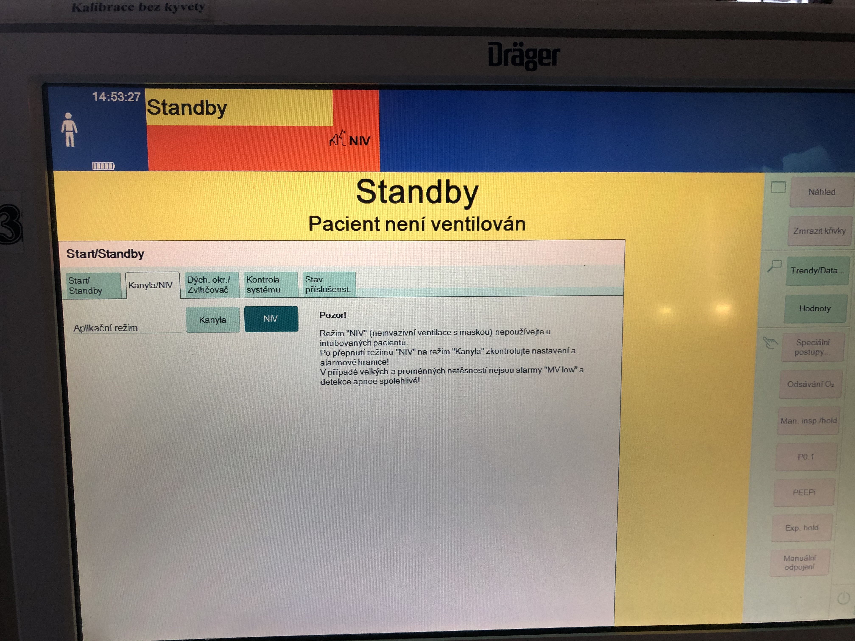

Slide 35
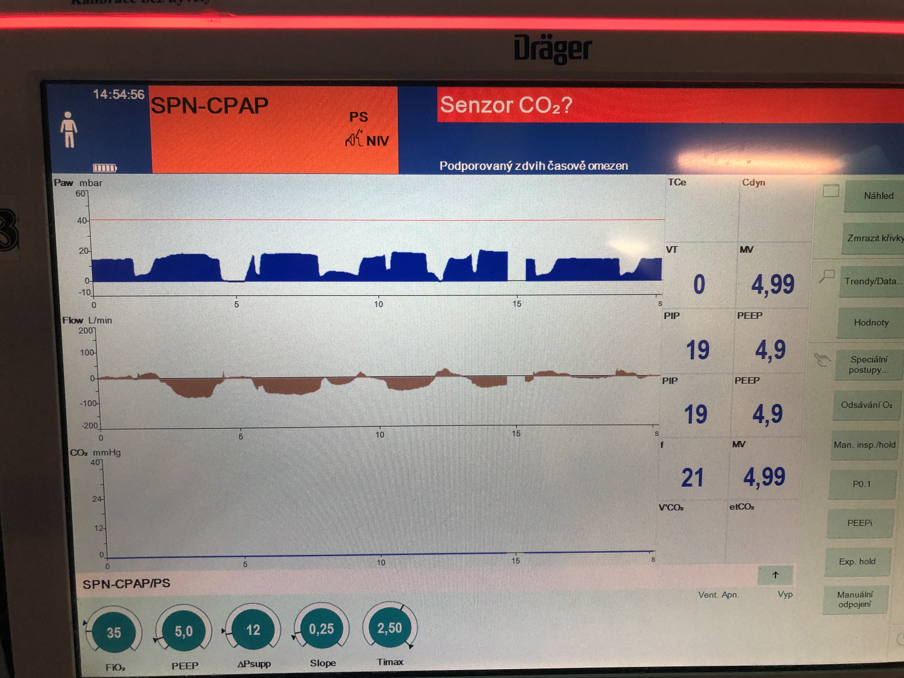

Slide 36
Umělá plicní ventilace
UPV představuje způsob dýchání, při němž mechanický přístroj plně nebo částečně generuje inspirační průtok plynů respiračním systémem
při potřebě podpořit nebo do určité míry nahradit funkce některých komponent respiračního systému
  plic, hrudní stěny, dýchacího svalstva, dechového centra, funkčně spojených s výměnou plynů v plicích
postup orgánové podpory s potenciálními riziky a komplikacemi

Slide 37
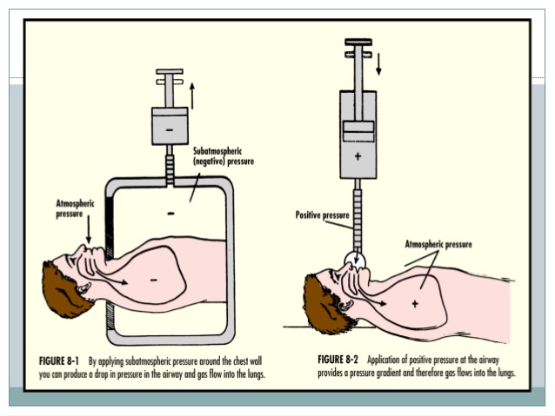
Formy umělé plicní ventilace
Ventilace přetlakem (konvenční UPV)
  při použití dechových frekvencí blízkých hodnotám fyziologickým), je nejrozšířenějším typem UPV
Ventilace negativním tlakem
    příkladem jsou tzv. železné plíce vyvíjející podtlak na hrudní a břišní stěnu
Trysková ventilace
Oscilační ventilace

Slide 38
Princip ventilace pozitivním přetlakem (PPV)
Velikost tlaku nutného k zajištění dostatečného inspiračního průtoku plynu (tj. dosažení požadovaného dechového objemu za dobu inspiria) je dána:
  1. Složkou nutnou k překonání rezistance inspirační části okruhu, rourky a dýchacích cest
  2. Složkou nutnou k udržení rozepnutí plic a hrudní stěny - tj. elastance hrudníku a plic
  3. Složkou nutnou k překonání endexspiračního alveolárního tlaku
  Papl = Pres + Pel + Palveex

Slide 39
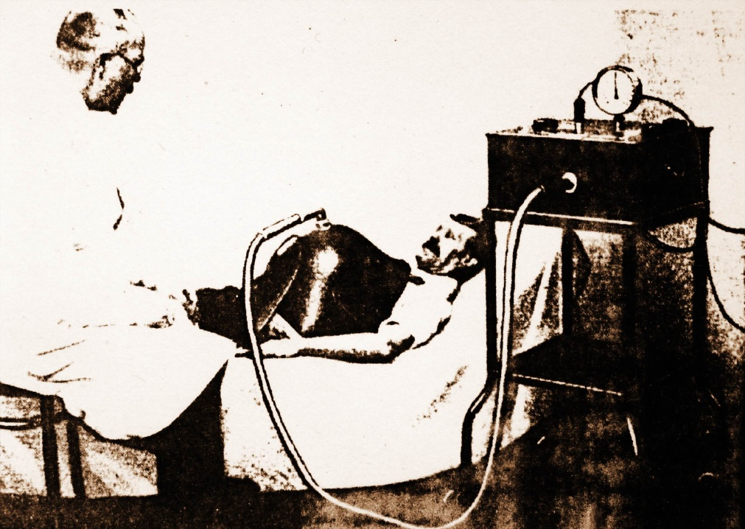
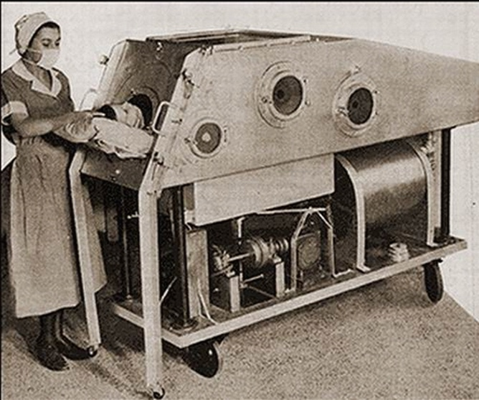
Ventilace negativním přetlakem (NPV)

Slide 40
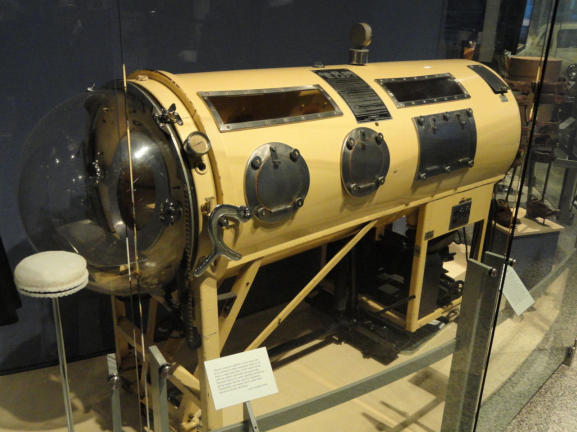
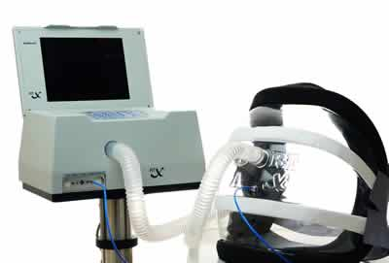
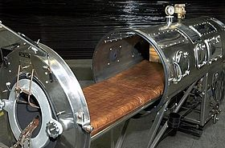

Slide 41
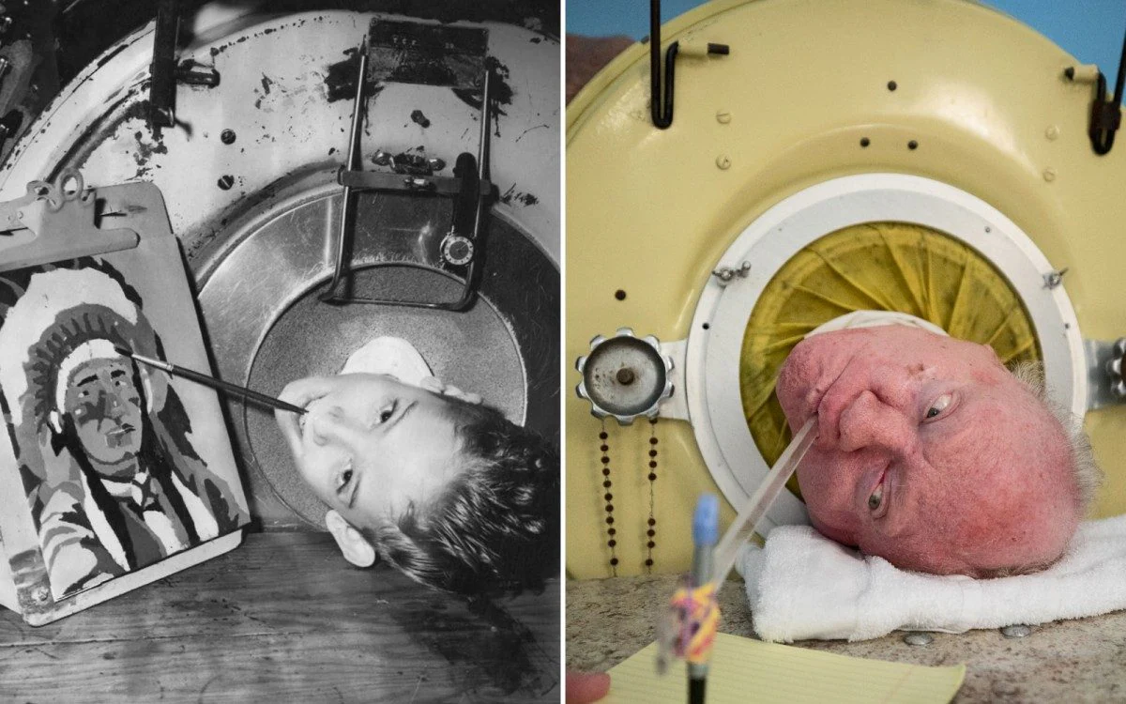

Slide 42
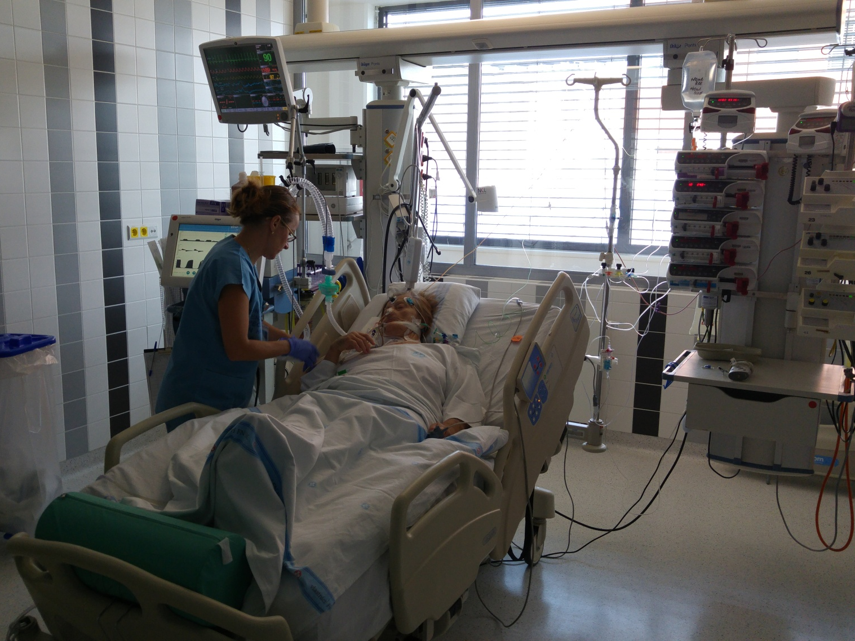

Slide 43
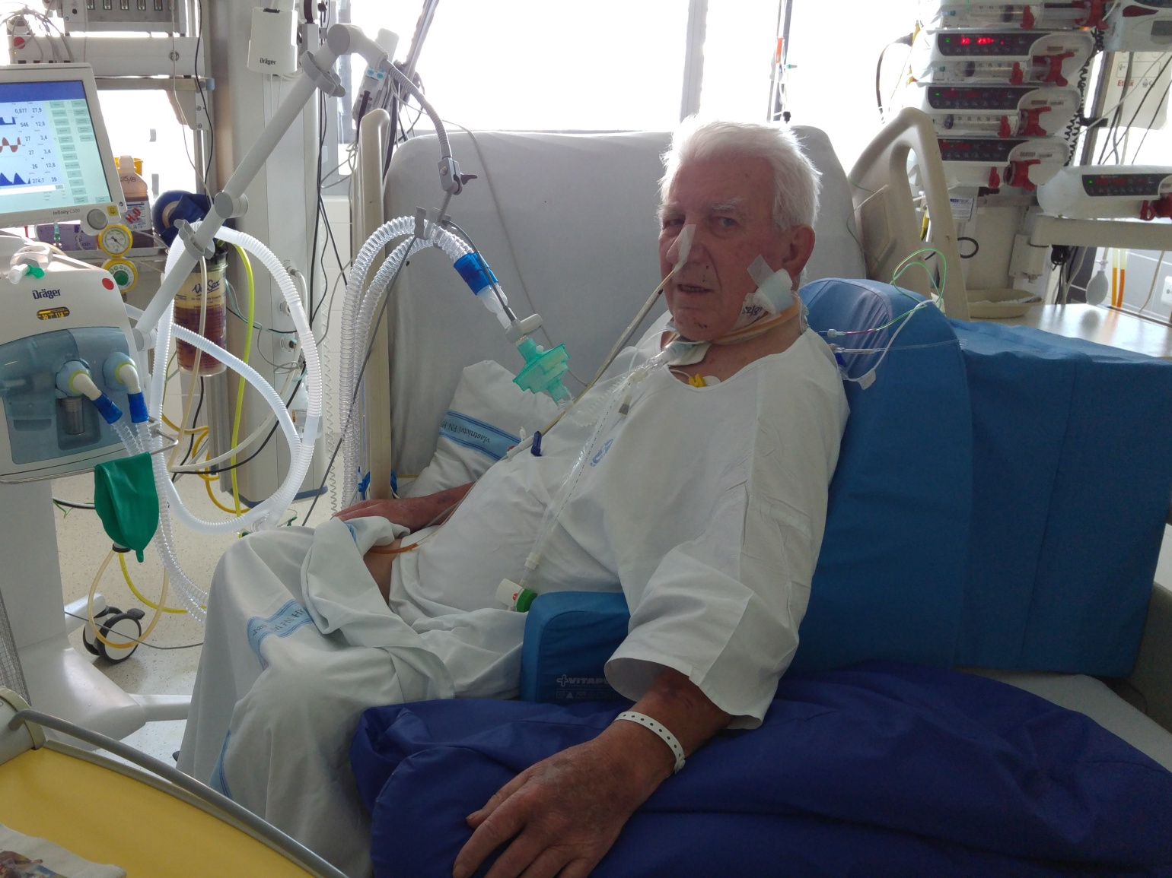

Slide 44
Péče o ventilované nemocné
Vlastní UPV
  Režimy, interakce, plicní mechanika, monitorování, optimalizace nastavení, VILI,…
Řešení fyziologických důsledků PPV
  Oběhové změny, retence tekutin, vliv na IAP, ..
Péče spojená s interface pacient/ventilátor
  Volba a péče o zajištění DC, inhalační terapie..
Zajištění tolerance interface
  Problematika sedace a jejích potenc. komplikací
Komplexní péče o imobilizovaného nemocného
  Výživa, prevence komplikací (TEN, ..)
Rehabilitace u ventilovaných nemocných
Detekce a terapie infekčních i neinfekčních komplikací UPV
Diagnostika a terapie příčiny stavu

Slide 45
Vtah oxygenace a ventilace
UPV koriguje hypoxémii způsobenou alveolární hypoventilací
Je-li příčinou hypoxémie existence plicního zkratu nebo závažného stupně nerovnováhy mezi ventilací a perfuzí, nemusí vést zahájení ventilace pozitivním přetlakem k odstranění hypoxemie.
Odstranění hypoxemie je dosaženo použitím kyslíkové terapie a/nebo zařazením distenzních ventilačních režimů (např. CPAP - continuous positive airway pressure, PEEP - positive end-expiratory pressure)

Slide 46
Hlavní determinanty oxygenace při UPV
Inspirační frakce kyslíku ve vdechované směsi - FiO₂
Hodnota středního tlaku v dýchacích cestách
  dána dosaženými hodnotami inspiračních tlaků
  poměrem trvání inspíria a exspíria
  použitou hodnotou PEEP

Slide 47
Klinické cíle UPV
Dosažení vzhledem k aktuálnímu stavu nemocného akceptovatelných (nikoliv nutně normálních) parametrů oxygenace, ventilace, snížení netolerovatelné dechové práce
Omezení nežádoucích účinků UPV – mimoplicních i plicních

Slide 48
Indikace UPV – klinická kritéria
Plicní mechanika:
  Dechová frekvence - nad 35 /min
  Vitální kapacita - méně než 15 ml/kg
  Maximální inspirační podtlak, který je nemocný schopen vyvinout - méně než 25 cm H₂O
Oxygenace:
  PaO₂ méně než 70 torrů (SpO₂ méně než 93 %) při FiO₂ 0,4 maskou
  Alveolo-arteriální diference O₂ - AaDO₂ více než 350 při inspirační frakci kyslíku - FiO₂ 1,0 nebo velikost plicního zkratu Q_{S}/Q_{T} více než 20 % (Horowitzův index PaO₂/FiO₂ méně než 200) u nemocných bez chronického plicního onemocnění
Ventilace:
  Apnoe
  PaCO₂ více než 55 mmHg, kromě pacientů s chronickou hyperkapnii.
  Poměr mrtvého prostoru a dechového objemu V_{D}/V_{T} více než 0,60

Slide 49
Ventilační režimy UPV
Jako ventilační režim označujeme konkrétní způsob realizace ventilace pozitivním přetlakem přístrojem
Je definován algoritmem řízení činnosti přístroje na základě zpracování informací o tlaku a/nebo průtoku plynů okruhem ventilátoru

Slide 50
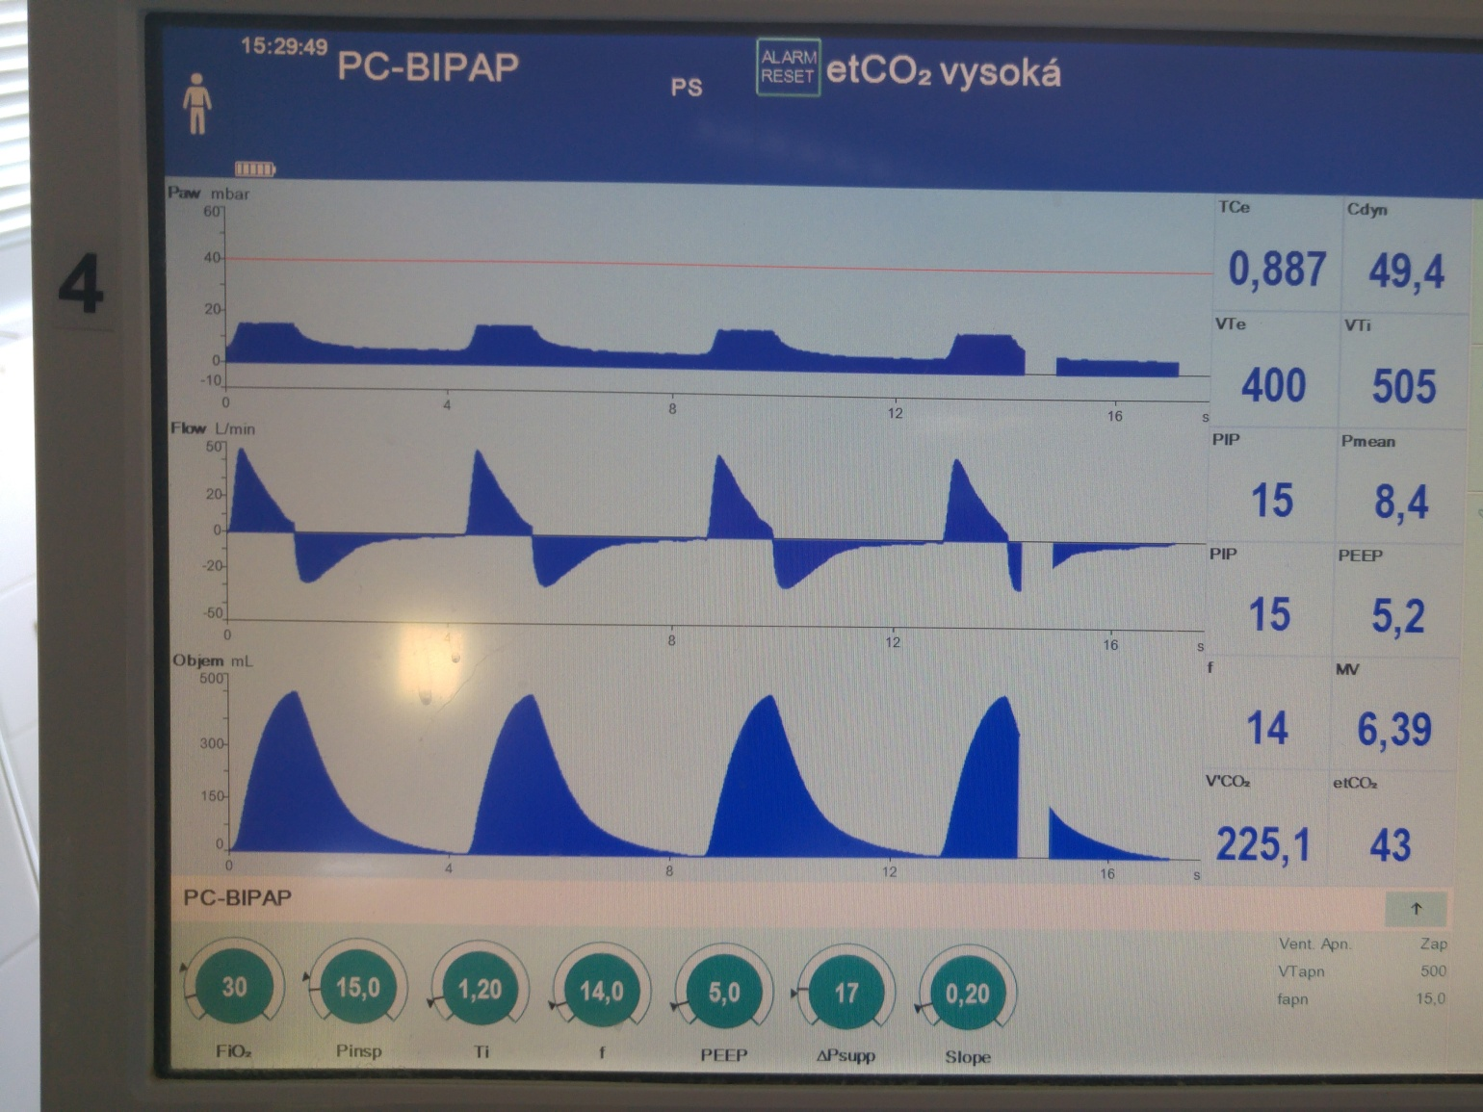

Slide 51
Typy dechů
Zástupové dechy
  Řízený zástupový (mandatorní) dech
  Asistovaný zástupový (mandatorní) dech
  Intermitentní zástupové dechy
Spontánní dechy
  Spontánní podporovaný dech
  Spontánní nepodporovaný dech

Slide 52
Ventilační režimy dle použitých typů dechů
Řízené - Control mandatory ventilation (CMV)
Assist/control mandatory ventilation (A/CMV)
IMV – intermitentnt mandatory ventilation
SIMV – synchronized IMV
PSV – pressure support
BIPAP – bifázická přetlaková ventilace
Cave:
CPAP continuous positive airway pressure

Slide 53
Pozitivní end-exspirační přetlak (PEEP)
Ovlivnění velikosti funkční residuální kapacity - FRC
  Ovlivnění oxygenace, plicní poddajností a plicního poškození
Ovlivnění homogenity distribuce ventilace
  k homogenizaci distribuce plicní ventilace a ke zlepšení oxygenace těchto nemocných
Snížení dechové práce u nemocných s limitací průtoku (kolapsem) dýchacích cest v průběhu dechového cyklu (CHOPN)
  U nemocných s exspiračním kolapsem dýchacích cest

Slide 54
Komplikace UPV
Komplikace vzniklé ze zajištění dýchacích cest
Komplikace vzniklé z nedostatečného nebo nadměrného zvlhčení nebo ohřátí vdechované směsi
Nežádoucí účinky protrahované expozice respiračního traktu vysokým koncentracím kyslíku
Infekční komplikace
Vlastní plicní nežádoucí účinky v důsledku ventilace pozitivním přetlakem
Mimoplicní nežádoucí účinky ventilace pozitivním přetlakem

Slide 55
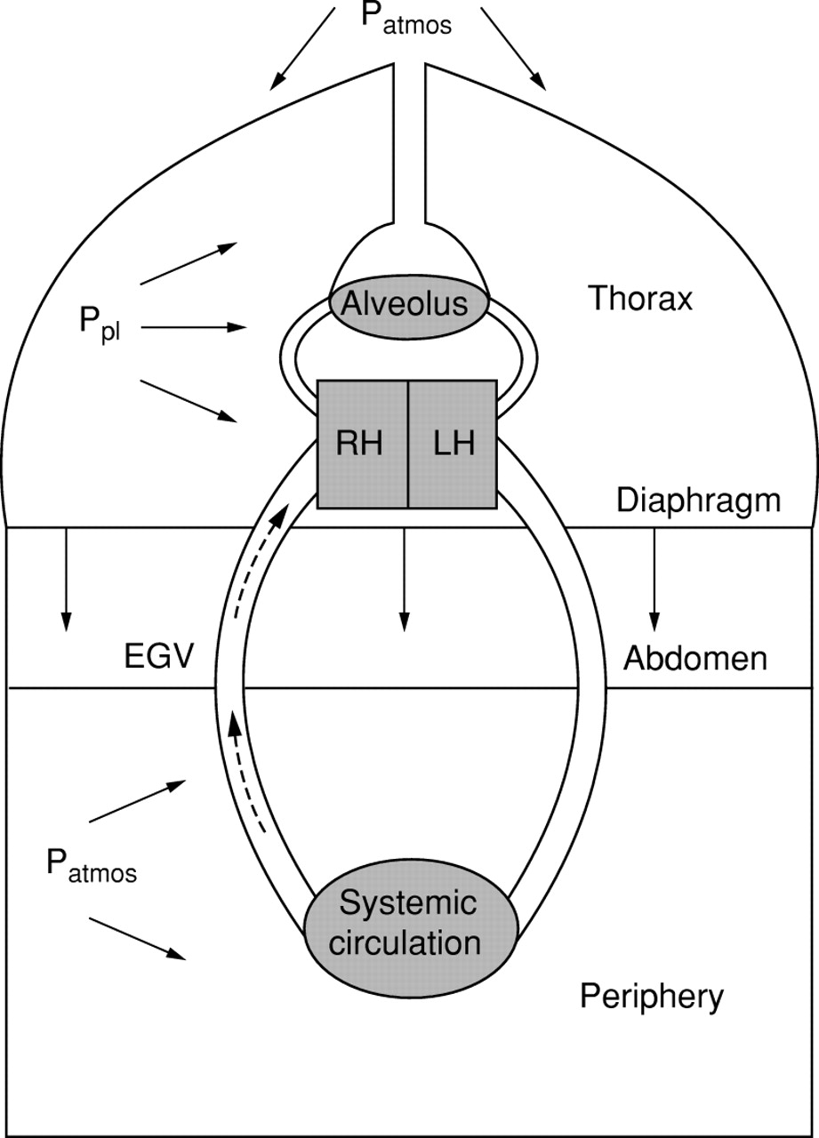
Mimoplicní komplikace UPV
Kardiovaskulární důsledky ventilace pozitivním přetlakem
Ovlivnění renálních funkcí a metabolismu vody a iontů ventilací pozitivním přetlakem
Ovlivnění funkce gastrointenstinálního systému ventilací pozitivním přetlakem

Slide 56
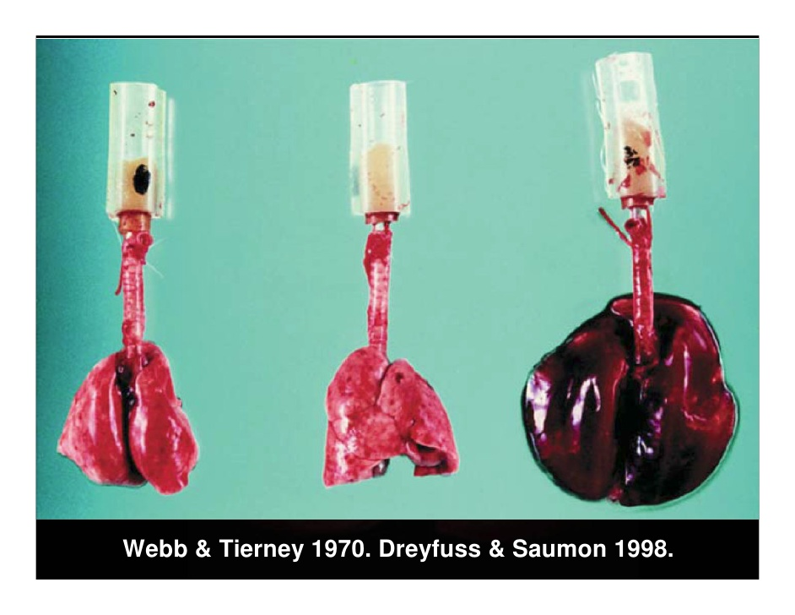
Plicní komplikace UPV (VILI, VALI)
5-10 min
  disrupce alveolárního epitelu a endotelu, zvýšení permeability
Desítky minut
  plicní edem, hemorhagie
  koncept únavy, tkáň je schopná odolat pouze určitému počtu cyklů, při vyšší intenzitě zátěže počet cyklů klesá
Dny až týdny
  konsolidace, dysplazie, pneumatokély

Slide 57
Morfologický obraz
Barotrauma, volumotrauma, atelektrauma (biotrauma)
  přítomnost plynu mimo alveolární prostor
  pneuomohorax, pneumomediastinum, plicní intersiticální emfyzém, podkožní emfyzém
  vzduchová embolie
Plicní edém
Alveolární destrukce
  pseudocysta, pseudoemfyzém, pneumatokély (v konsolidovaných oblastech plíce)
  s fibrózou bronchodysplázie

Slide 58
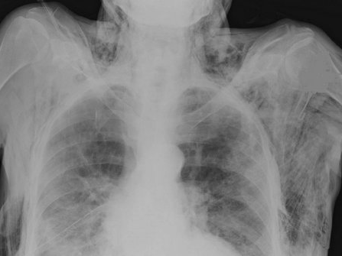

Slide 59
